Slide 1
DIAPORAMA 5 : Municipalités

Slide 2
Questions guides
Dans quelle municipalité vivez-vous?
Est-ce que vous aimez vivre dans votre municipalité? Pourquoi?

Slide 3
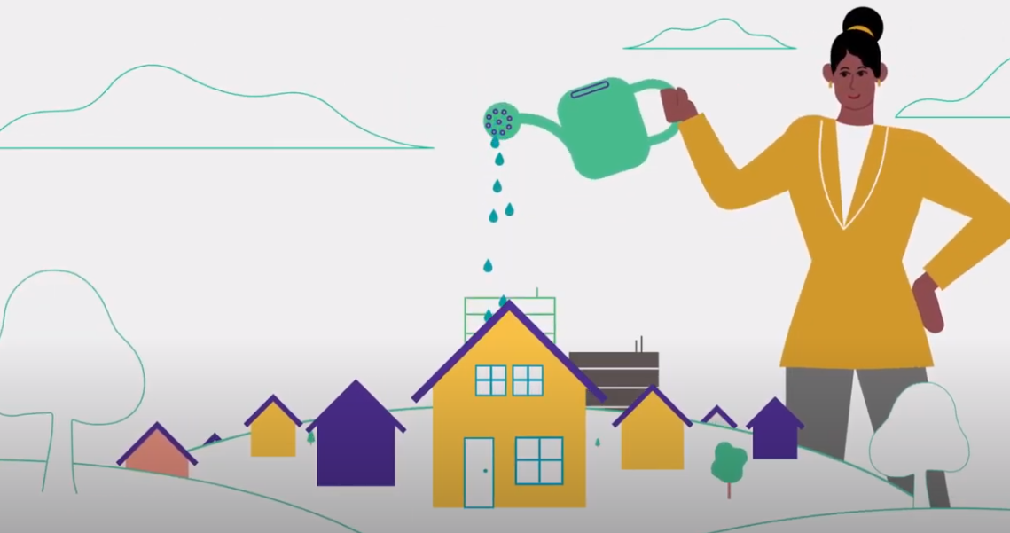
Gouvernements municipaux
Les municipalités fournissent aux habitant.e.s de l’Ontario des services locaux essentiels.
Ces administrations locales sont responsables de la planification, de la croissance et du bien-être de leur communauté et ce, au moyen de lois, de règlements et de politiques.

Slide 4
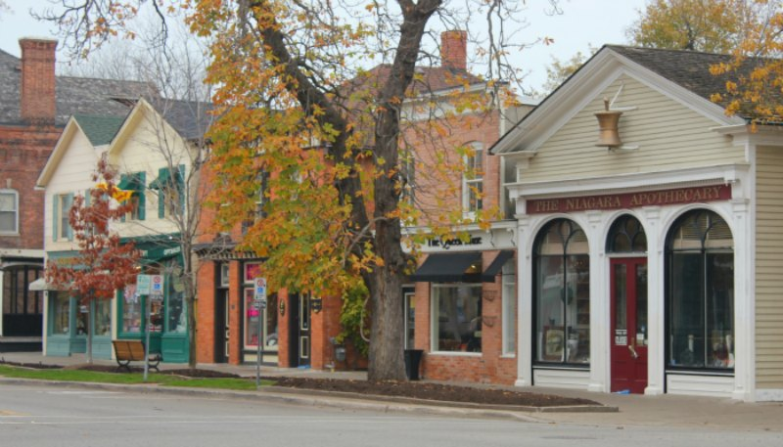
Les municipalités en Ontario
L’Ontario est divisée en 444 communautés appelées municipalités.
Une municipalité peut s’appeler une cité, une ville, un village, un canton, un comté ou une région.
Chaque municipalité est chargée de fournir des services locaux et de gérer la croissance et le bien-être de la communauté.

Slide 5
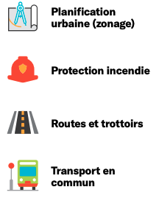
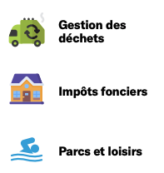
Les responsabilités des gouvernements municipaux

Slide 6
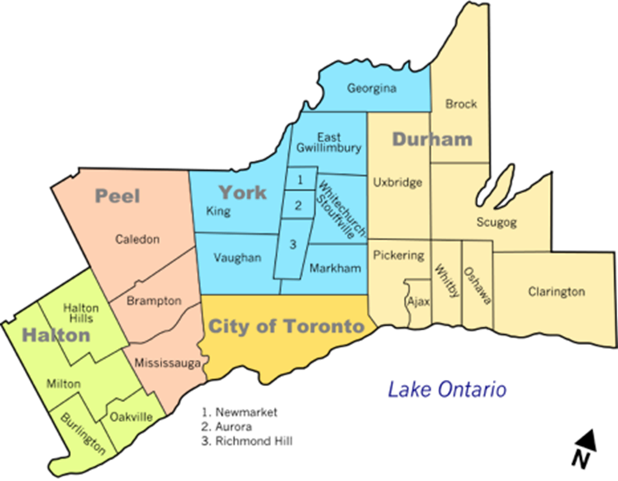
Principales caractéristiques des municipalités
Les municipalités ont plusieurs caractéristiques essentielles :
1) Une zone géographique
précise délimitée par des
frontières
2) Le pouvoir de percevoir
des impôts
3) Un conseil élu

Slide 7
Impôt foncier
Les impôts fonciers sont les principales sources de revenu des municipalités.
Si vous êtes propriétaire, vous devez payer un certain pourcentage de la valeur de votre propriété en impôt chaque année à votre municipalité. L’argent ainsi perçu sert à payer des services locaux et est en partie investi dans le système d’éducation.

Slide 8
Types de municipalités
Il y a trois types de municipalités en Ontario.
Système à palier unique :
– Une municipalité à palier unique repose sur une seule autorité représentée par un conseil local qui agit de façon indépendante.
Système à deux paliers :
– Une municipalité de palier inférieur est administrée par des autorités et un conseil locaux (comme une municipalité à palier unique).
– Une municipalité de palier supérieur est administrée par des autorités et un conseil régionaux, et fournit des services à deux ou plusieurs municipalités de palier inférieur.

Slide 9
Municipalités à palier unique
Il y a 173 municipalités à palier unique en Ontario. Quelques exemples :

Slide 10
Palier inférieur et palier supérieur
Il y a 241 municipalités de palier inférieur et 30 municipalités de palier supérieur. Par exemple, la région de Peel est une municipalité de palier supérieur pour trois municipalités de palier inférieur.

Slide 11
Conseils locaux
Chaque conseil local (palier unique ou palier supérieur) est composé d’un.e chef.fe du conseil, appelé la.le maire.sse ou la.le préfet.ète et d’autres membres, appelé.e.s conseiller.ère.s ou échevin.e.s.
Les maire.sse.s et préfet.ète.s sont élu.e.s par tous.tes les électeur.rice.s de la municipalité (et non par qurtier). On parle alors d’un système électoral dit at-large en anglais.
Les conseiller.ère.s et échevin.e.s peuvent être élu.e.s par l’ensemble des électeur.rice.s (at-large) ou selon un système par quartier (où la municipalité est divisée en plusieurs petites sections).

Slide 12
Conseils de palier supérieur
Dans le cas des municipalités à palier supérieur, il y a deux types de conseils : conseils de comté et conseils régionaux.
Un conseil de comté est composé d’élu.e.s désigné.e.s par les municipalités à palier inférieur. Le conseil de comté sélectionne la.le chef.fe du conseil (appelé.e la.le président.e) parmi ses membres.
Les membres d’un conseil régional sont sélectionné.e.s de différentes façons. Iels peuvent être directement élu.e.s par l’électorat, élu.e.s pour siéger aux deux conseils ou nommé.e.s parmi les membres des conseils locaux. Les maire.sse.s deviennent automatiquement des membres du conseil régional. La.le chef.fe du conseil régional est appelé.e la.le président.e régional.e. La.le président.e est choisi.e par un vote des membres du conseil régional ou peut être directement élu.e.

Slide 13
Le rôle du conseil
Les membres du conseil dirigent la municipalité en menant les activités suivantes :
Écouter les préoccupations et idées de leurs électeur.rice.s (celleux qui habitent dans la communauté)
Assister aux réunions
Lire les rapports des représentant.e.s municipaux.ales
Créer des règlements municipaux (règles) dans le but d’améliorer la municipalité et en débattre.

Slide 14
Discussion
Pourquoi devrions-nous nous soucier de notre communauté?
Pourquoi est-il important de collaborer avec d'autres pour répondre aux besoins de la communauté?
Pourquoi est-il important qu'il y ait de la diversité au sein du gouvernement et des groupes qui œuvrent pour le développement de nos communautés?

